Slide 1
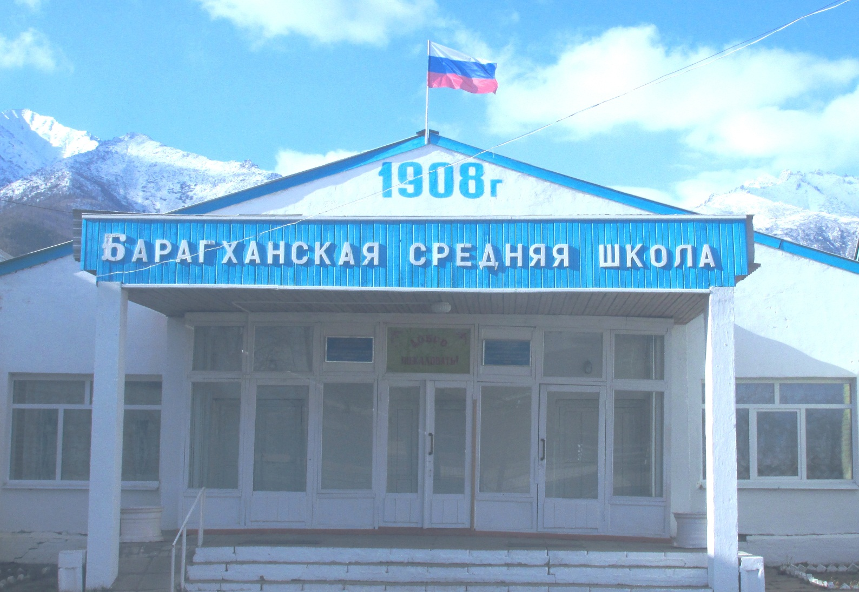
МБОУ «Барагханская СОШ»
презентация учебно-методических комплектов «Үзэглэл», «Мүшэхэн»

Slide 2
УМК «Үзэглэл»

Slide 3
УМК «Мушэхэн»

Slide 4
Цель УМК
Создание условий для изучения родного языка в условиях нового ФГОС

Slide 5
Этапы создания УМК
2002г. – выпуск учебника «Yзэглэл», соответствующего системе общего развития ребенка.
2003г.- 2006 г. – работа над созданием учебника по бурятской литературе для 1 класса и рабочей тетради.
2006г. – выпуск учебно-методического комплекта для 1 класса, состоящего из учебника «Мүшэхэн», рабочей тетради и методического руководства для учителя.
2008 г. – подготовка «Yзэглэл» к переизданию с учетом замечаний и предложений, работа над созданием прописей в двух частях для учебника «Yзэглэл».
2009г.- переиздание учебника «Yзэглэл» и выпуск тетрадей по письму в двух частях.

Slide 6
2010г.- выпуск «Методические руководства к учебнику «Yзэглэл»».
2013 г. – переиздание рабочей тетради в 2-х частях к учебнику «Узэглэл».
2013 г. – переиздание «Методические рекомендации к учебнику «Узэглэл»
2013 г. – переиздание учебника «Мушэхэн»
2013 г. – переиздание «Методические рекомендации к учебнику «Мушэхэн»
2013 г.- выпуск рабочей тетради «Буряад хэлэн»
2014 г. - переиздание учебника «Узэглэл»

Slide 7
Авторы:
Очирова Е.Б., заслуженный учитель РБ и РФ;
Доржиева Л.Д., учитель начальных классов, Почётный работник общего образования РФ;
Очирова В.Н., учитель начальных классов;
Аюшиева С.И., учитель начальных классов

Slide 8
Распространение педагогического опыта
Мастер-класс по апробации «Узэглэл» БИПКРО июнь 2003 г ;
Открытые уроки на Межрайонном семинаре учителей начальных классов БСОШ март 2006 г;
Открытые уроки на районном семинаре завучей и учителей начальных классов БСОШ январь 2009 г;
Мастер-класс «Здоровьесберегающая технология» КСОШ №1 февраль 2011 г;
Мастер-класс «Проектирование образовательного процесса по бурятскому языку в условиях внедрения ФГОС РИКУиО март 2013 г.»

Slide 9
Буряад хэлэеэ шудалая! Сагаалган – манай һайндэр!

Slide 10
Һайн даа, Үзэглэлнай!

Slide 11
Буряад хэлэнэй габшагай үдэрнүүд

Slide 12
«Бамбарууш», «Гуламта» нааданууд

Slide 13
«Баатар - дангина»

Slide 14
Зунай найр наадан

Slide 15
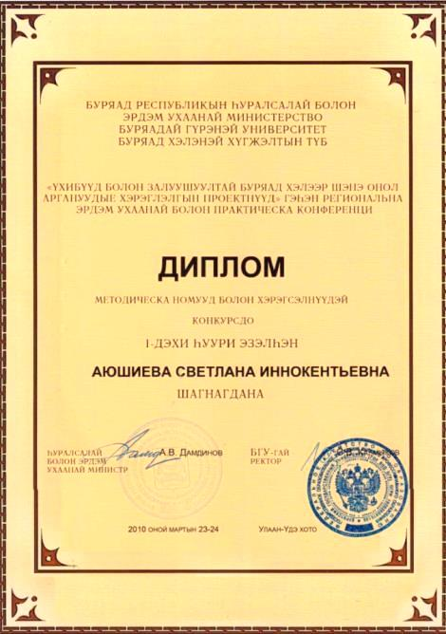
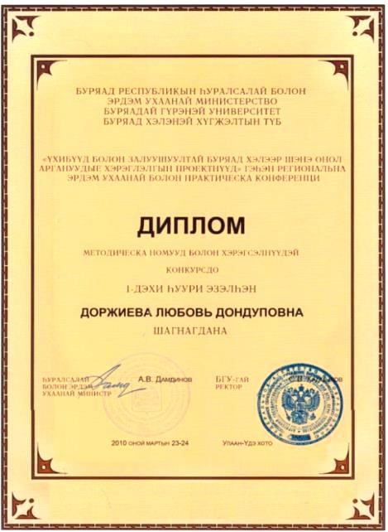
I место в НПК «Инновационные проекты в сфере функционирования бурятского языка в номинации «Выставка методических изданий» 24.03.2010 г

Slide 16
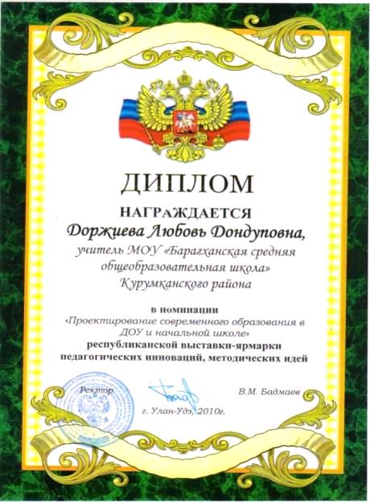
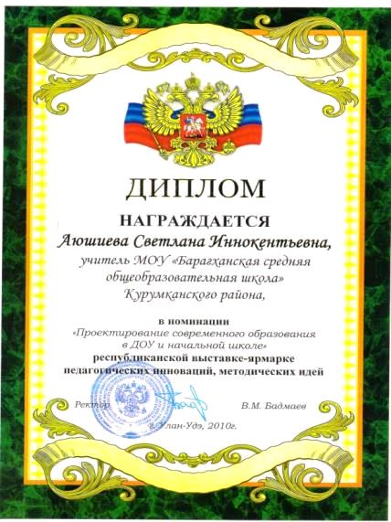
Республиканская выставка-ярмарка педагогических инноваций, методических идей 2010 г

Slide 17
Региональный этап IX международной ярмарки социально-педагогических инноваций
п. Сагаан-Нур, 2011 г.

Slide 18
I Международный конкурс «Школа высоких достижений» 2011 г.

Slide 19
I место в региональном конкурсе на соискание премии им. Ж.Б. Санжиева
«За вклад и сохранение и развитие культуры бурятского народа» 2013 г.

Slide 20
Эхын һүнэй һайхан амтатай
Эльгэ зүрхэндэм шэнгээшэ
Түрэл хэлэмнай бултанда гамтай,
Түрбэлгүй нангин баялиг гээшэ.
(Ч.- Р. Намжилов)

